Slide 1
Java SE Developer 1z0-819
講師:江聖榮

Slide 2
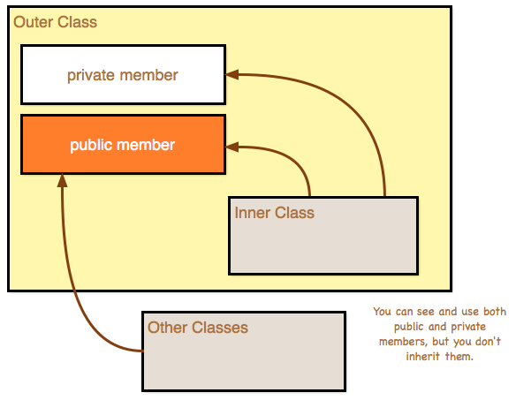
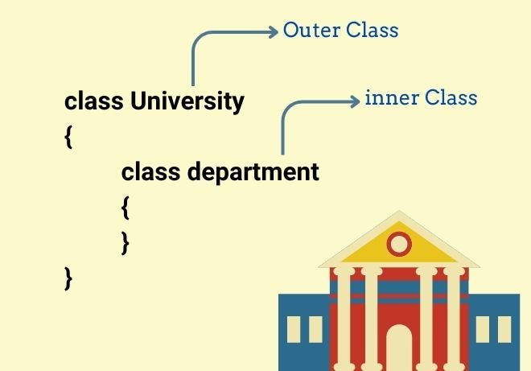
inner class
不是繼承
Outer class外部類別

Slide 3
物件類
須先新增外部物件,在透過此外部類別物件來新增內部類別物件,最後產生的內部類別物件在存取內部類別的屬性
先”new”外部類別物件,在”new”內部類別物件

Slide 4
類別類
Static
不用”new外部類別物件
內部類別物件是否要”new”,要以存取的內容來決定,static不用”new”

Slide 5
enum
只能存放值
本身與內容皆具有
Public static final
可稱作沒有名字的陣列
Values()->轉陣列
可搭配建構式→須設定private

Slide 6
匿名類別->override的活用
沒有名子的子類別
主要與interface搭配
實際可與所有class搭配
語法:
介面 物件名=new 介面(){…..};
Lambda語法->匿名類別的簡易寫法
條件:
介面
只能有一個抽象方法
種類
→簡易方法類
::多種方法類

